Slide 1

Python 爬蟲教學
selenium自動化框架
Beautiful Soup爬蟲HTML解釋框架

Slide 2
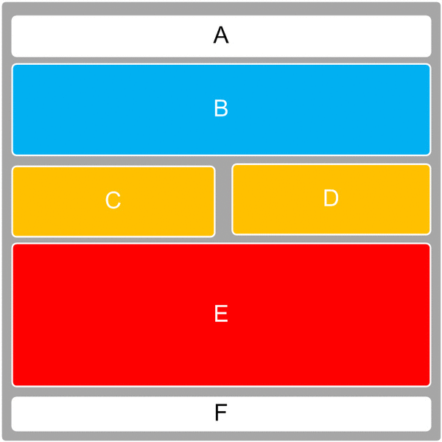
爬蟲原理和網頁介紹
A：網站LOGO，放置網站的標誌及主導覽列。
B：動畫形象區，放置網站的Flash形象展示動畫。
C：最新作品區，放置近期最新的作品。
D：資訊公告區，發佈最新公告的資訊。
E：最新消息區，發佈有關於網頁設計等相關資訊，以增加閱讀性。
F：版權資訊區，放置有關於網站的文字連結與版權宣告等資訊。

Slide 3
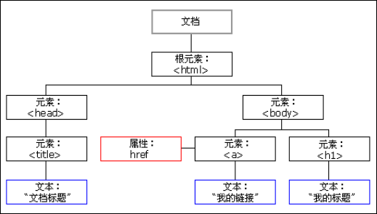
爬蟲原理和網頁介紹
HTML基礎版面
由於 DOM 是由節點組成的，故一個 DOM 的物件 ( ex. html 檔) 可能可以看成以下架構，即所有的 Node 組成了一個檔案數，HTML 裡面的每個元素、屬性、內容等都代表著其中一個節點，並不斷延伸：

Slide 4
爬蟲原理和網頁介紹
DOM架構
透過 DOM 的操作，可以重構整個 HTML 檔案，可任意添加、移除、改變其項目，上方那張橘色的圖即為 DOM 之完整架構圖，最上方是 Core ( DOM Level 1) ，再下來是 XML 、 HTML (DOM Level 2)，甚至以下有許多的 Event (DOM Level 3)，最下方是使用者端的 Event ，主要分為以下三種：
(1) KeyboardEvents ：鍵盤事件
(2) TextEvent ：文字事件
(3) MouseEvents：滑鼠事件

Slide 5
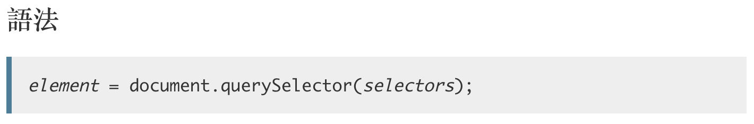
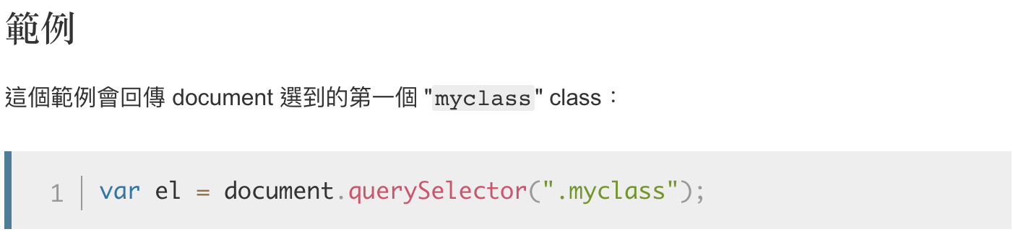
爬蟲原理和網頁介紹
DOM選擇器
其中element 是元素物件。
selectors 是以逗號分隔，包含一個或多個CSS 選擇器的字串。

Slide 6



Python 爬蟲框架介紹
Scrapy(常用)
Scrapy是一個為了爬取網站數據，提取結構性數據而編寫的應用框架。 可以應用在包括數據挖掘，信息處理或存儲歷史數據等一系列的程序中。用這個框架可以輕鬆爬下來如亞馬遜商品信息之類的數據。
PySpider(常用)
Scrapy是一個為了爬取網站數據，提取結構性數據而編寫的應用框架。 可以應用在包括數據挖掘，信息處理或存儲歷史數據等一系列的程序中。。用這個框架可以輕鬆爬下來如亞馬遜商品信息之類的數據。
Portia
Portia是一個開源可視化爬蟲工具，可讓您在不需要任何編程知識的情況下爬取網站！簡單地註釋您感興趣的頁面，Portia將創建一個蜘蛛來從類似的頁面提取數據。
4. Newspaper
Newspaper可以用來提取新聞、文章和內容分析。使用多線程，支持10多種語言等。

Slide 7

Python 爬蟲框架介紹
5. Beautiful Soup(常用)
Beautiful Soup 是一個可以從HTML或XML文件中提取數據的Python庫.它能夠通過你喜歡的轉換器做到慣用的文檔導航,查找,修改文檔的方式.Beautiful Soup會幫你節省數小時甚至數天的工作時間。
6. Grab
Grab是一個用於構建Web刮板的Python框架。借助Grab，您可以構建各種複雜的網頁抓取工具，從簡單的5行腳本到處理數百萬個網頁的複雜異步網站抓取工具。Grab提供一個API用於執行網路請求和處理接收到的內容，例如與HTML文檔的DOM樹進行交互。
7. Cola
Cola是一個分布式的爬蟲框架，對於用戶來說，只需編寫幾個特定的函數，而無需關注分布式運行的細節。任務會自動分配到多台機器上，整個過程對用戶是透明的。

Slide 8

Python 爬蟲框架介紹
8. Selenium(常用)
selenium：這是一個調用瀏覽器的driver，通過這個庫你可以直接調用瀏覽器完成某些操作，比如輸入驗證碼。Selenium是自動化測試工具，它支持各種瀏覽器，包括 Chrome，Safari，Firefox等主流界面式瀏覽器，如果在這些瀏覽器裏面安裝一個 Selenium 的插件，可以方便地實現Web界面的測試. Selenium支持瀏覽器驅動。Selenium支持多種語言開發，比如 Java，C，Ruby等等，PhantomJS 用來渲染解析JS，Selenium 用來驅動以及與Python的對接，Python進行後期的處理。
推薦原因：
社群大，多語言支持，學完不單只會爬蟲還會自動化測試工具，而且可以用js進行動態操作

Slide 9
Selenium爬蟲框架介紹
Selenium原為網頁測試工具，但由於可以直接以程式碼操控瀏覽器的特性，使其成為網路爬蟲必備的工具之一。 啟用selenium之後，你指定的瀏覽器就會開啟，並依照你所編寫的指令依序執行，所有網頁的操作，包含: 輸入帳號、密碼、點選按鈕、滾動頁面、變化視窗等，都可以使用程式碼進行。由於是真正的瀏覽器在運作，絕大多數的網站都可以輕鬆的突破，但也因此導致運行速度極慢、占用較高的電腦效能。一般還是會先嘗試使用requests獲取網頁原始碼，但如果實在無法突破對方網站伺服器的阻隔時，就可以改用selenium試試看。

Slide 10
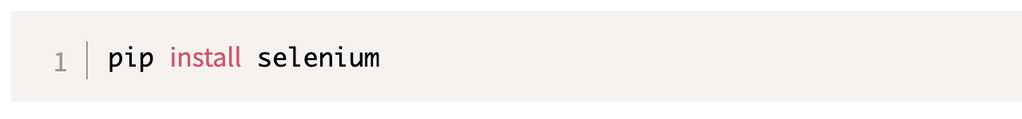
Selenium爬蟲框架介紹
selenium支援多種程式語言，包含Java、JavaScript、Python等，本系列只專注於python上。 首先，安裝selenium，如下:
接著，必須根據您想啟用的瀏覽器、作業系統，下載各自對應的WebDriver，為了避免版本不符的問題，建議下載最新的版本，同時也將瀏覽器更新到最新的版本。 載點: firefox: https://github.com/mozilla/geckodriver/releases ; chrome: https://chromedriver.chromium.org/downloads 下載之後，你必須 (1) 將WebDriver放到你的環境目錄底下，或是 (2) 運行時指定driver的路徑。 由於執行selenium時，會開啟這個執行檔，因此必須設定好路徑。

Slide 11
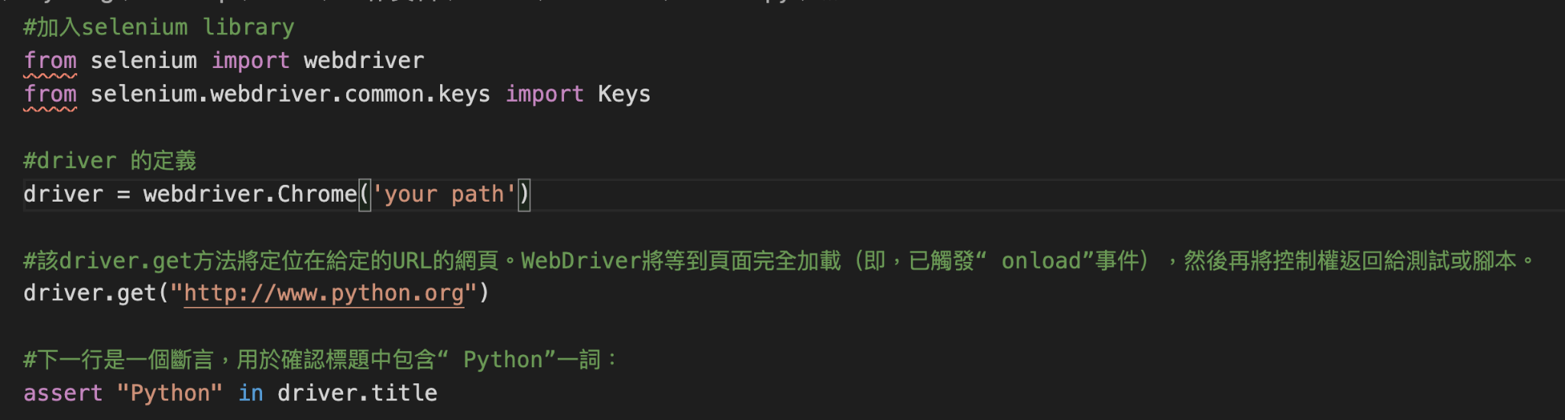
簡單的用法(試一試)ex1.py

Slide 12
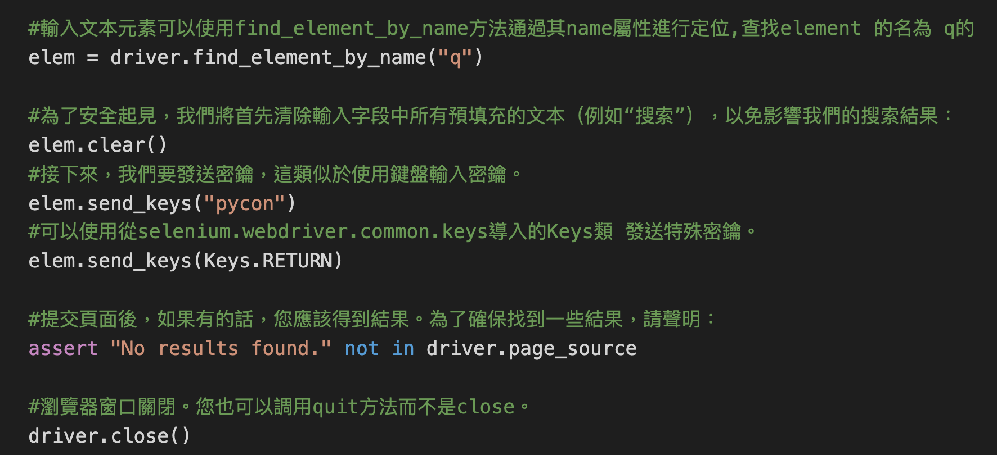
簡單的用法(試一試)ex1.py

Slide 13
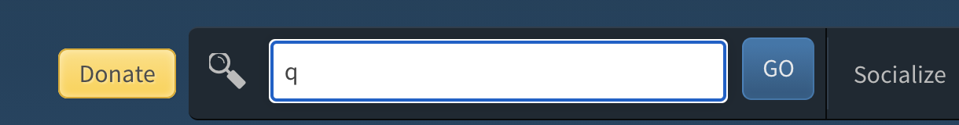
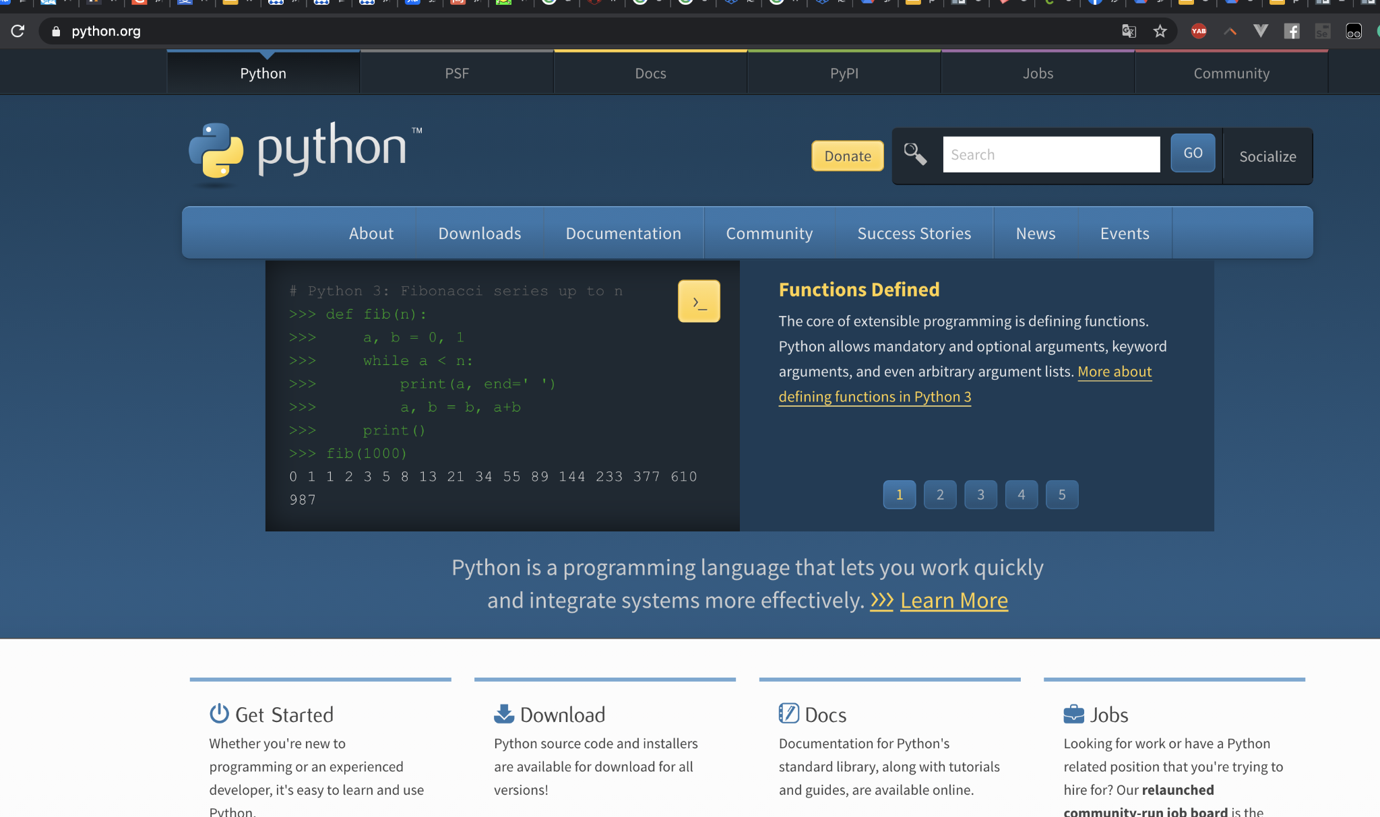
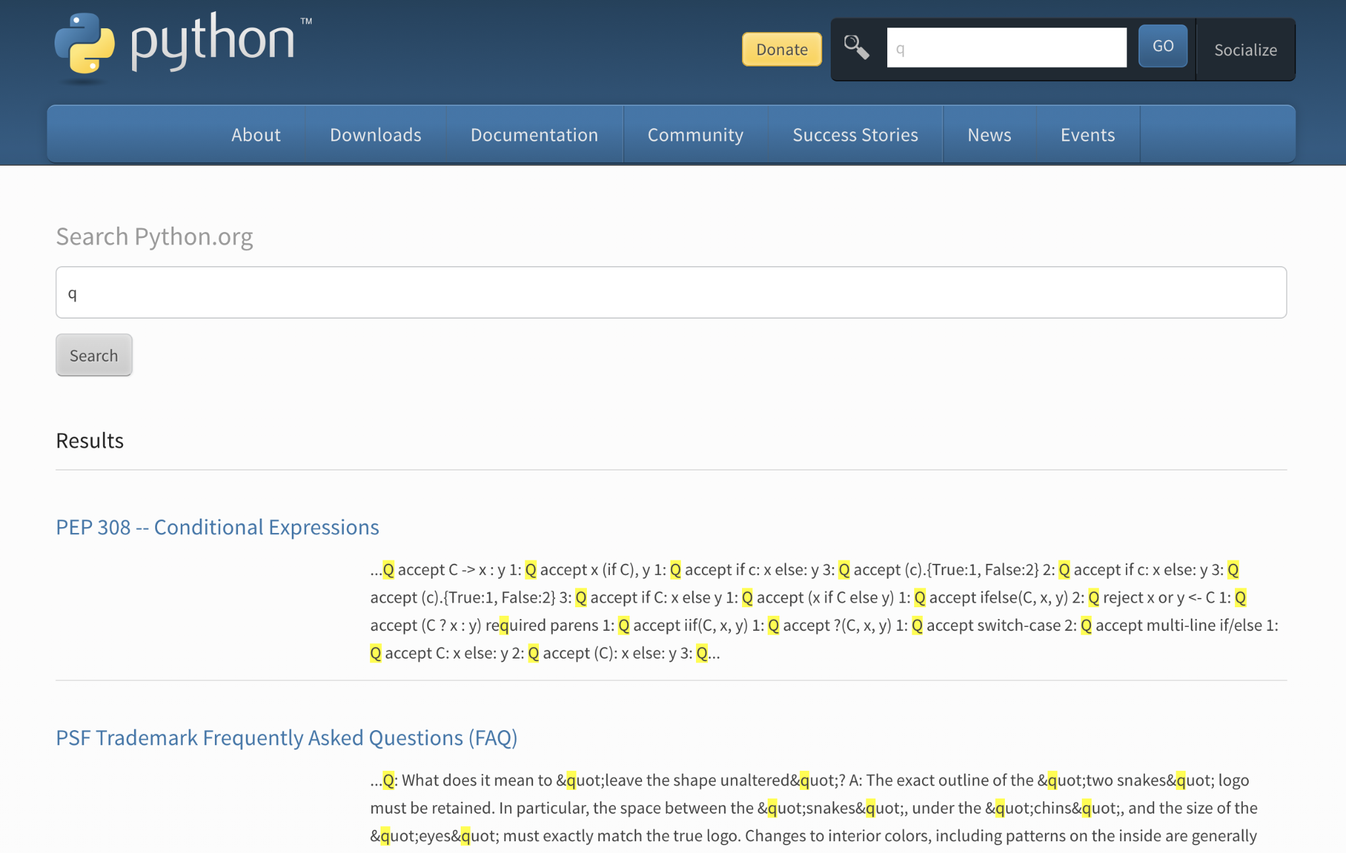
簡單的用法(試一試)ex1.py

Slide 14
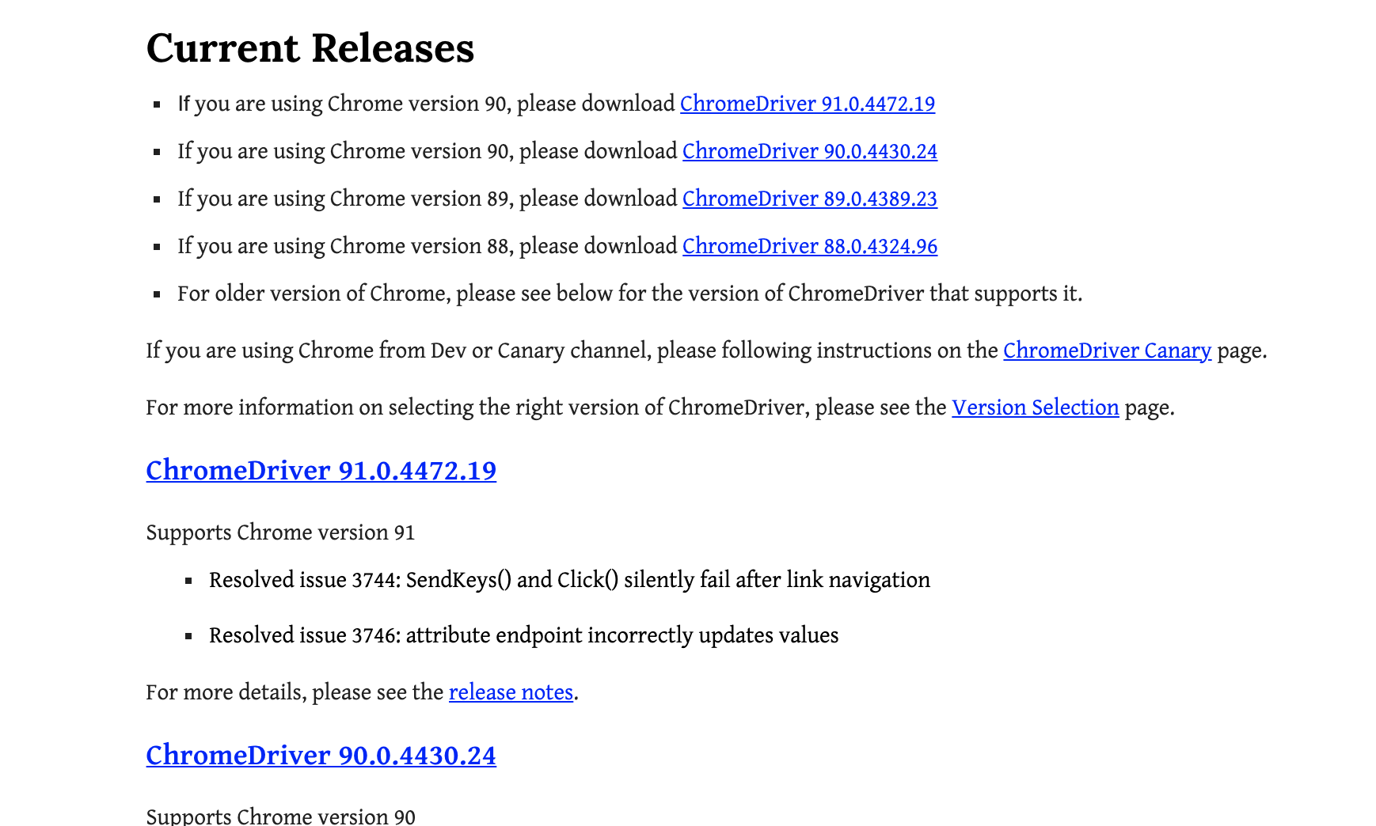
注意常見Error
意思是你下載的chrome版本跟你所用的不一樣，可以先去下載一個和你版本相同的version的chromedriver : https://chromedriver.chromium.org/downloads

Slide 15
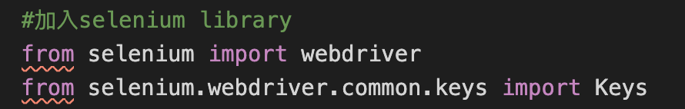
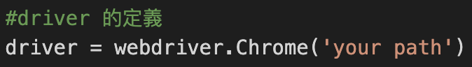
Selenium 基礎教學
首先要把selenium的library 加入到你的python 程式，之後再加入web keys 這個library的意思是模塊提供了所有的webdriver實現。當前支持的WebDriver實現是該鍵在鍵盤像RETURN，F1，ALT等類提供鍵
接下來，創建Chrome WebDriver的實例。要注意的是your path 是你chrome driver的link

Slide 16
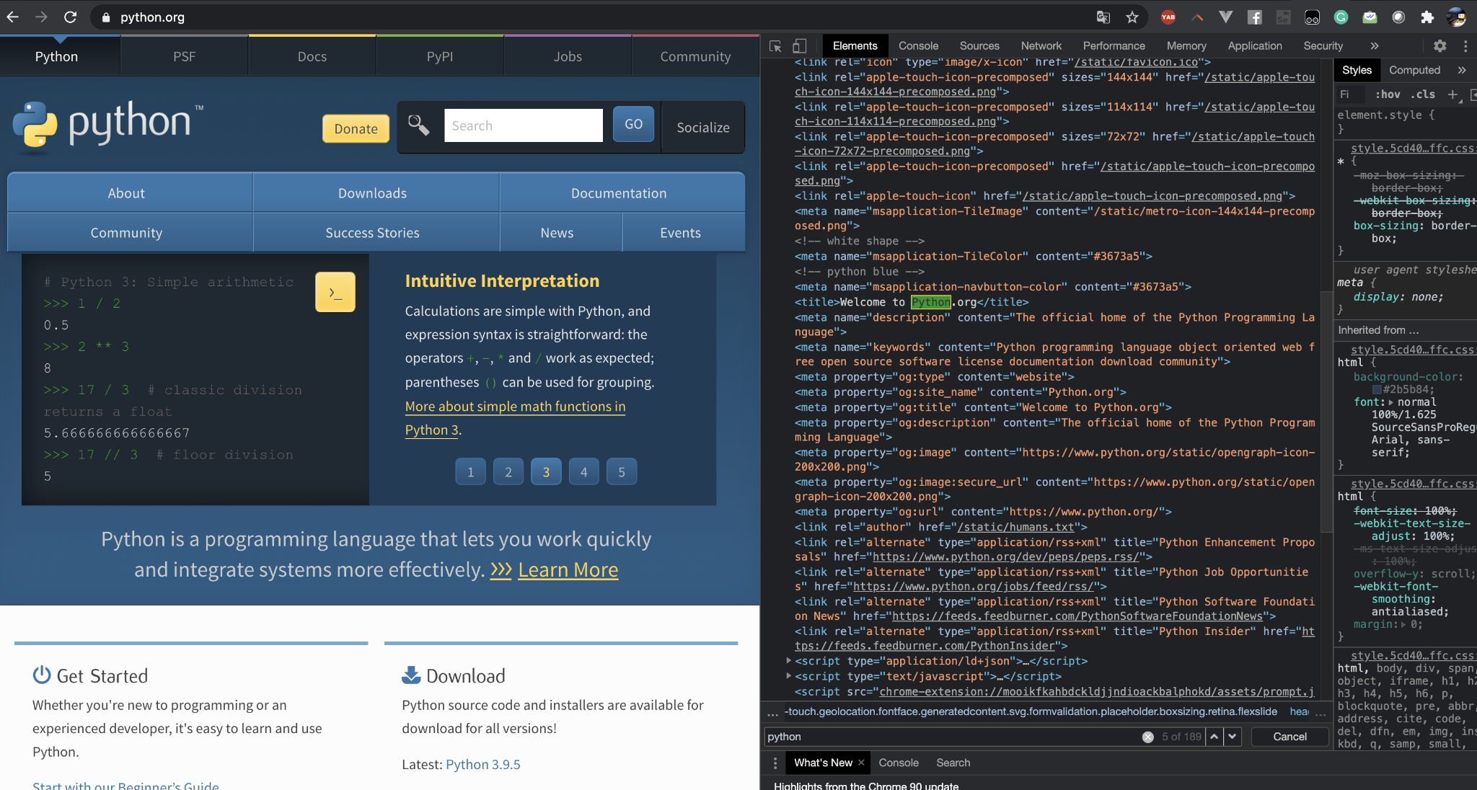
Selenium 基礎教學
可以先在browser中按F12學習一下search 功能和指向selenium功能，先體驗一下。幫助之後更好了解下面的功能。
指向element功能
代碼塊
search尋找功能

Slide 17
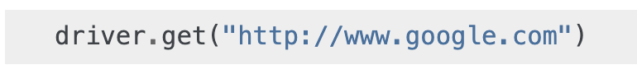
Selenium 基礎教學
WebDriver將等待頁面完全加載（即，onload 事件已觸發），然後再將控制權返回給測試或腳本。 請注意，如果您的頁面在加載時使用了很多AJAX，則WebDriver可能不知道它何時完全加載。以下這句意思是用你的chrome driver 獲取www.google.com的連結
如果需要確保此類頁面已完全加載，則可以使用waits。此示例意思是等待js loading大約最多10秒

Slide 18
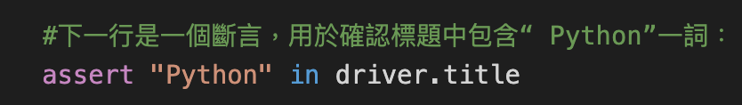
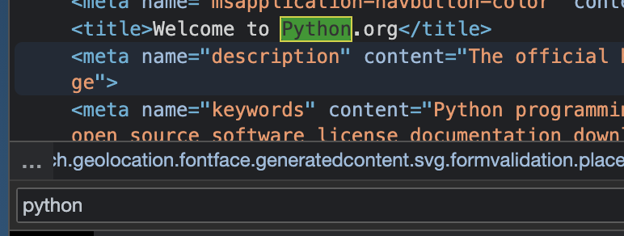
Selenium 基礎教學
assert “Python” 的意思檢查是否去到了python的頁面
上面句子的意思在這裏的意思是等同於在網頁中用search"python” 是否在title的意思。

Slide 19
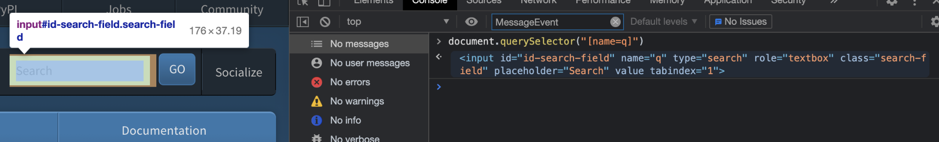
Selenium 基礎教學
find_element_by_* 這個用法將會很常用，在這裏的意思是用name = ‘q’的值做尋找或定位。
如果會js的同學可以理解以下找element的句子，但可知python find element by name 找到的將會是這個網頁的search box的的值 ＝> elem

Slide 20
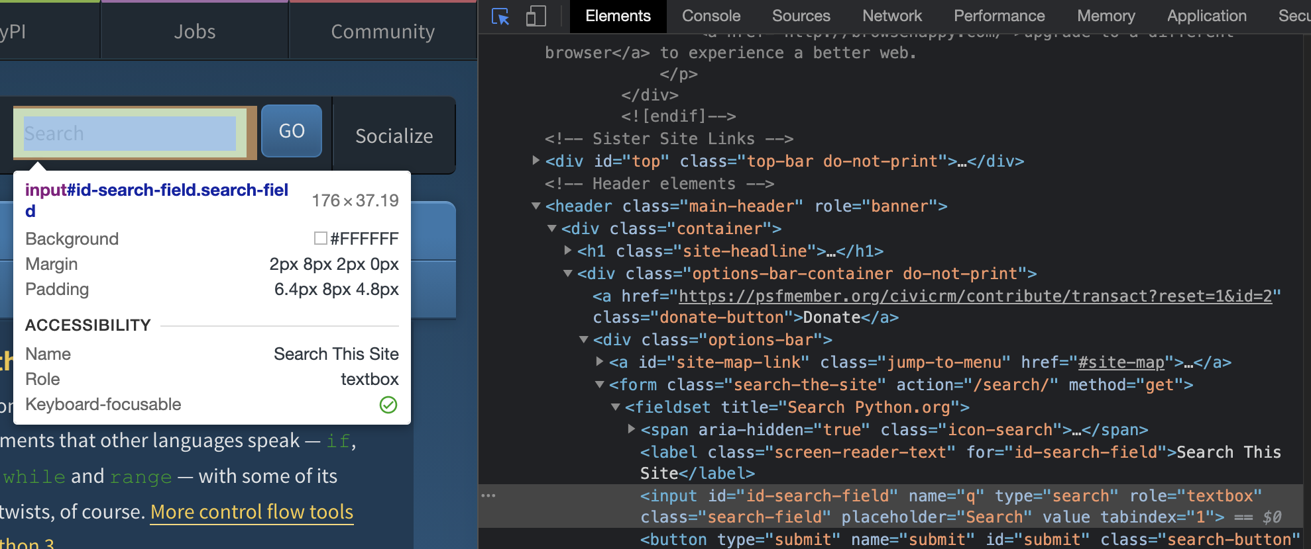
Selenium 基礎教學
如果你不理解以上js方法你可用指向工具找到name=q的語句

Slide 21
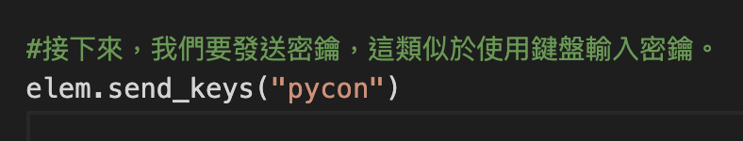
Selenium 基礎教學
之後為了安全起見，可以先把search box中的值先clear了
之後把key = pycon的值傳入input box 中為了可以在python 官網中找pycon這個keyword.

Slide 22
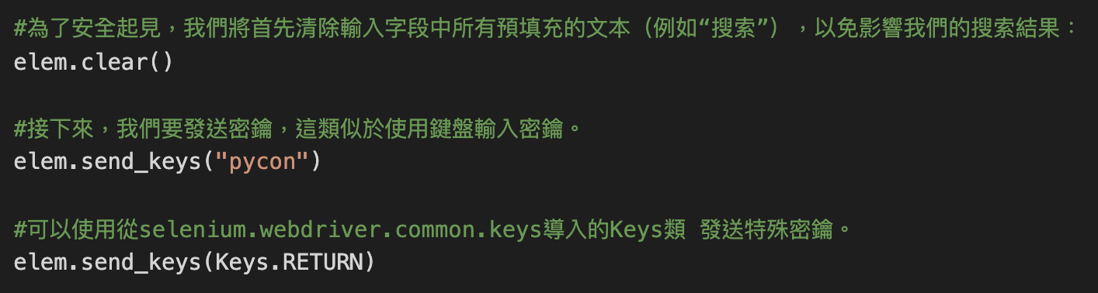
Selenium 基礎教學
接下來，我們要發送密鑰，這類似於使用鍵盤輸入密鑰。可以使用從selenium.webdriver.common.keys導入的Keys類 發送特殊密鑰。為了安全起見，我們將首先清除輸入字段中所有預填充的文本（例如“搜索”），以免影響我們的搜索結果：

Slide 23
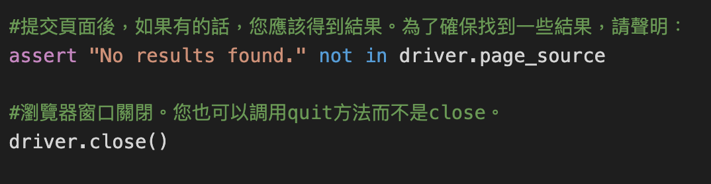
Selenium 基礎教學
提交頁面後，如果有的話，您應該得到結果。為了確保找到一些結果，請聲明assert 意思是不會在網頁中找到no results found 這句，即一定有結果。
最後，把瀏覽器窗口關閉。您也可以調用quit方法而不是close。該退出將退出整個瀏覽器而關閉將關閉一個標籤，但如果只有一個選項卡是開放的，默認情況下，大多數瀏覽器將完全退出：

Slide 24
selenium基礎練習ex2.py
你可以到任意有search功能的網站嘗試用之後所學到的方法試一試，例如google, youtube… 等等網站。現用youtube.com做例子

Slide 25
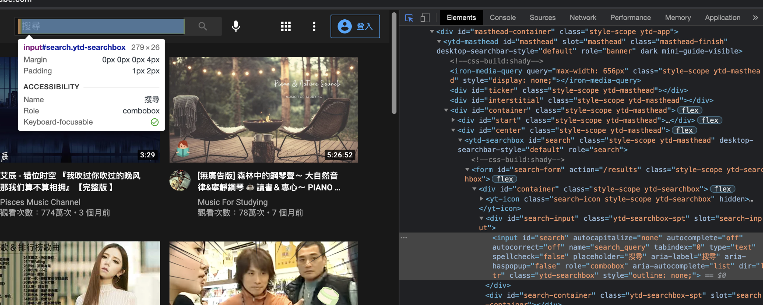
selenium基礎練習ex2.py
第一步：用指針功能找到search box的input 代碼塊，再尋找特別的字，例如name , class , id 等... 圖中例如用id = search

Slide 26
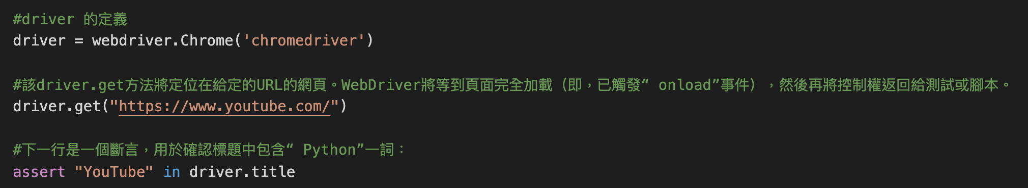
selenium基礎練習ex2.py
第二步：圖中例如用id = search 還原動作成代碼
和先前一樣，先把driver的path設定，再輸入youtube的連結，之後再驗證是否到了youtube的link.

Slide 27
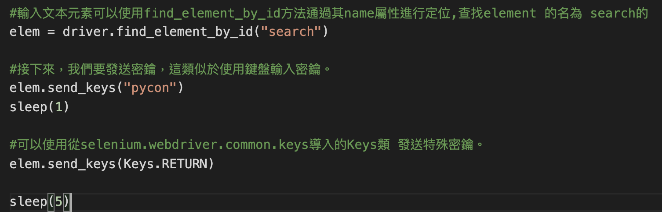
selenium基礎練習ex2.py
之後用find_element_by_id的方法找search的值，再用相同做法設定
但這有一點分別，就是加入了sleep這的意思是等侯，因為browser運行youtube的時侯會不是即時發生的，所以要加入一點時間delay,後面會再教其它time wait 方法

Slide 28
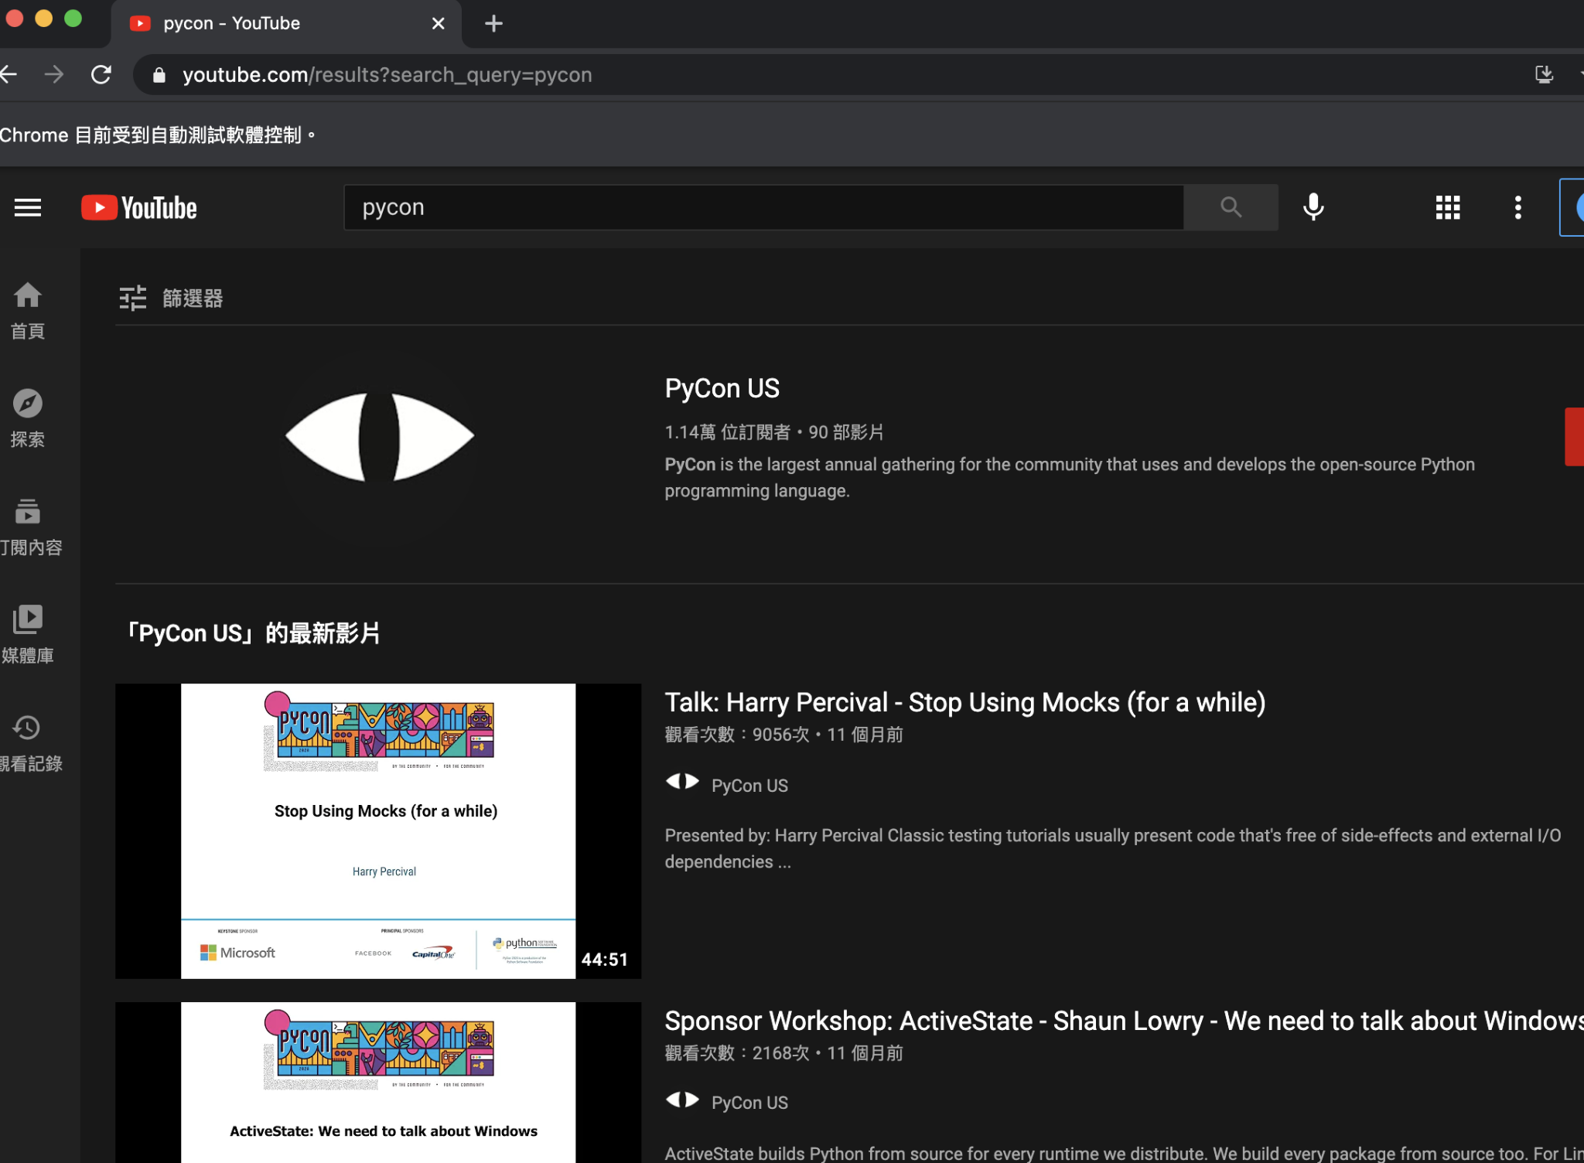
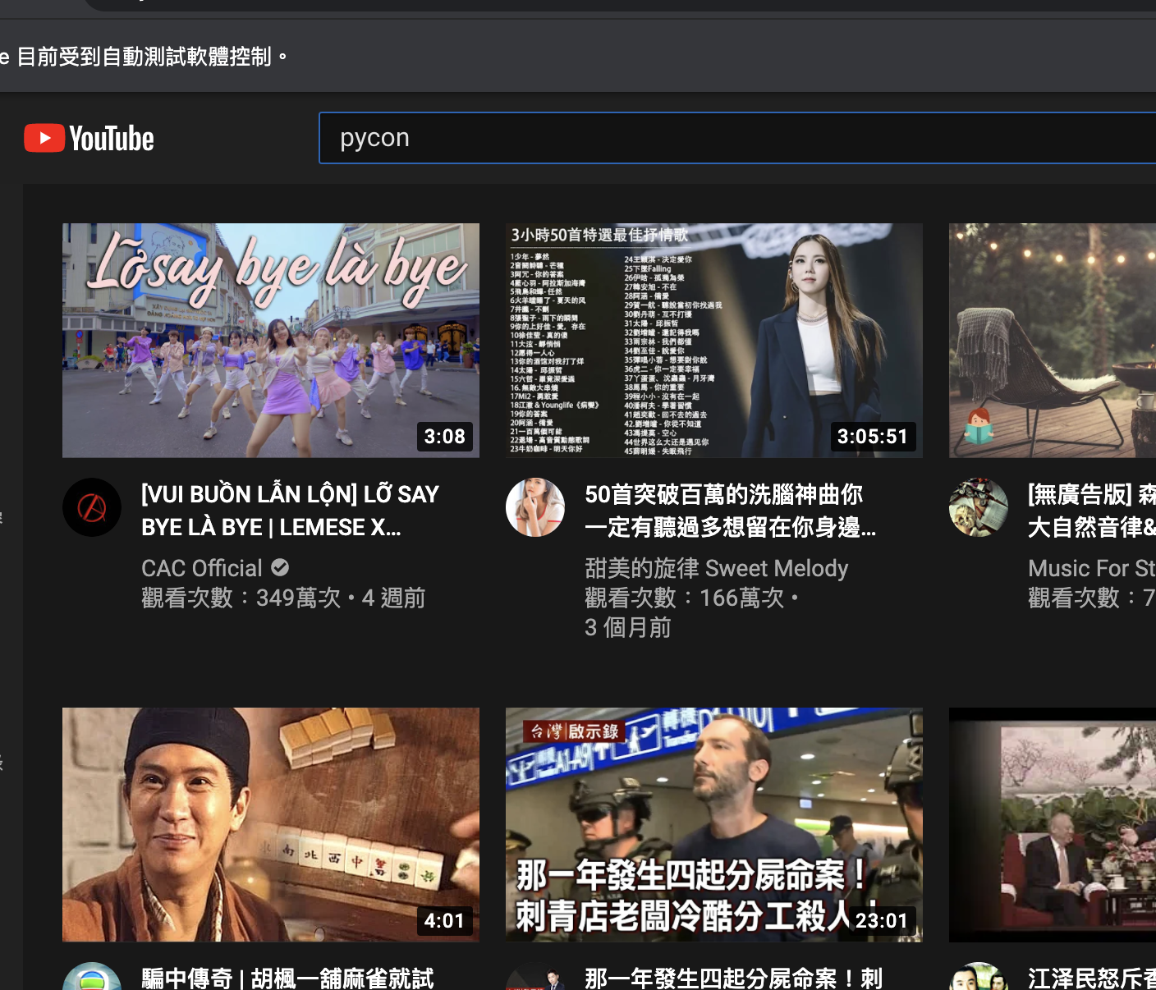
selenium基礎練習ex2.py
第三步：運行並測試程式

Slide 29
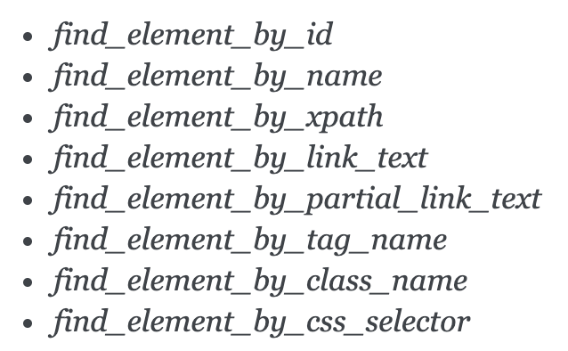
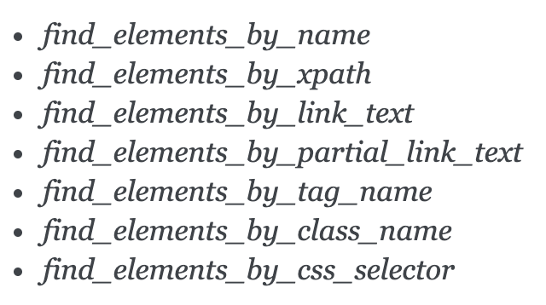
selenium 定位element方法
你在先前練習中有用find_element_by_*，但並不是所有的原素都可以用此取代,以下為可用的定位方法。

Slide 30
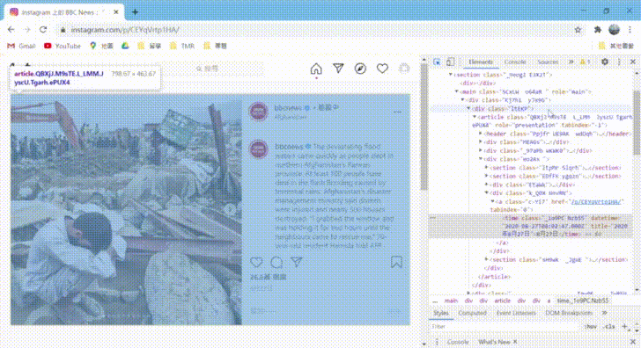
selenium 定位element方法
你可以先隨便找一個網頁看看再用以下方法看看是否所有element中都必定具備以下tag中的其中一個 : name , class , id , tag … 你會發現有很多沒上一版的原素

Slide 31
Selenium函式的使用規則
兩種函數：
find_element：抓取符合條件的第一個項目，可搭配By方法。「單一個數」
find_elements：抓取所有符合條件的項目，並回傳成list。「多個數」
八種方法：(WebDriver提供的內建選擇器類型)
ID = id
CLASS_NAME = class_name
NAME = name
LINK_TEXT = link_text
PARTIAL_LINK_TEXT = partial_link_text
TAG_NAME = tag_name
XPATH = xpath
CSS_SELECTOR = css_selector

Slide 32
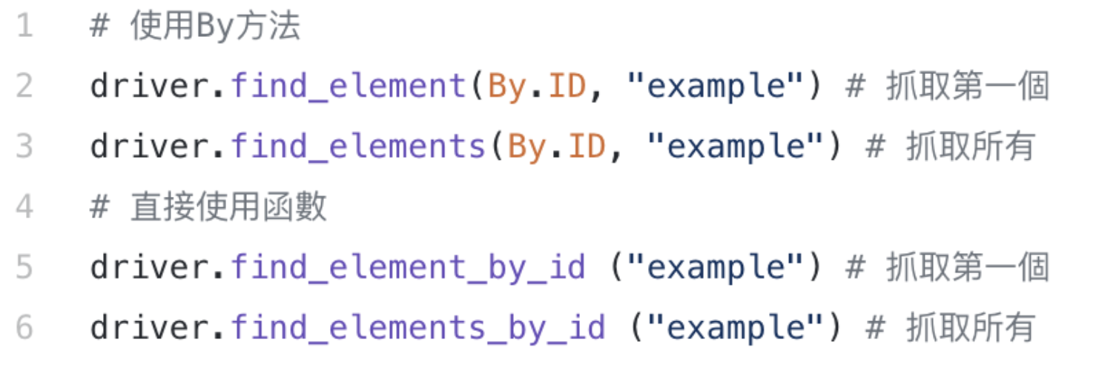
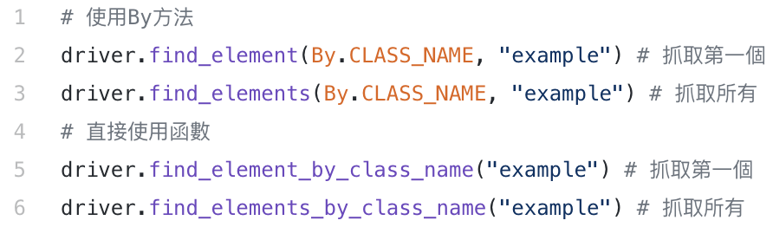
Selenium函式的使用規則
舉例來說，要抓取id為example的網頁元素，可以有以下四種方法，如程式碼所示：
舉例來說，要抓取class為example的網頁元素，可以有以下四種方法，如程式碼所示：

Slide 33
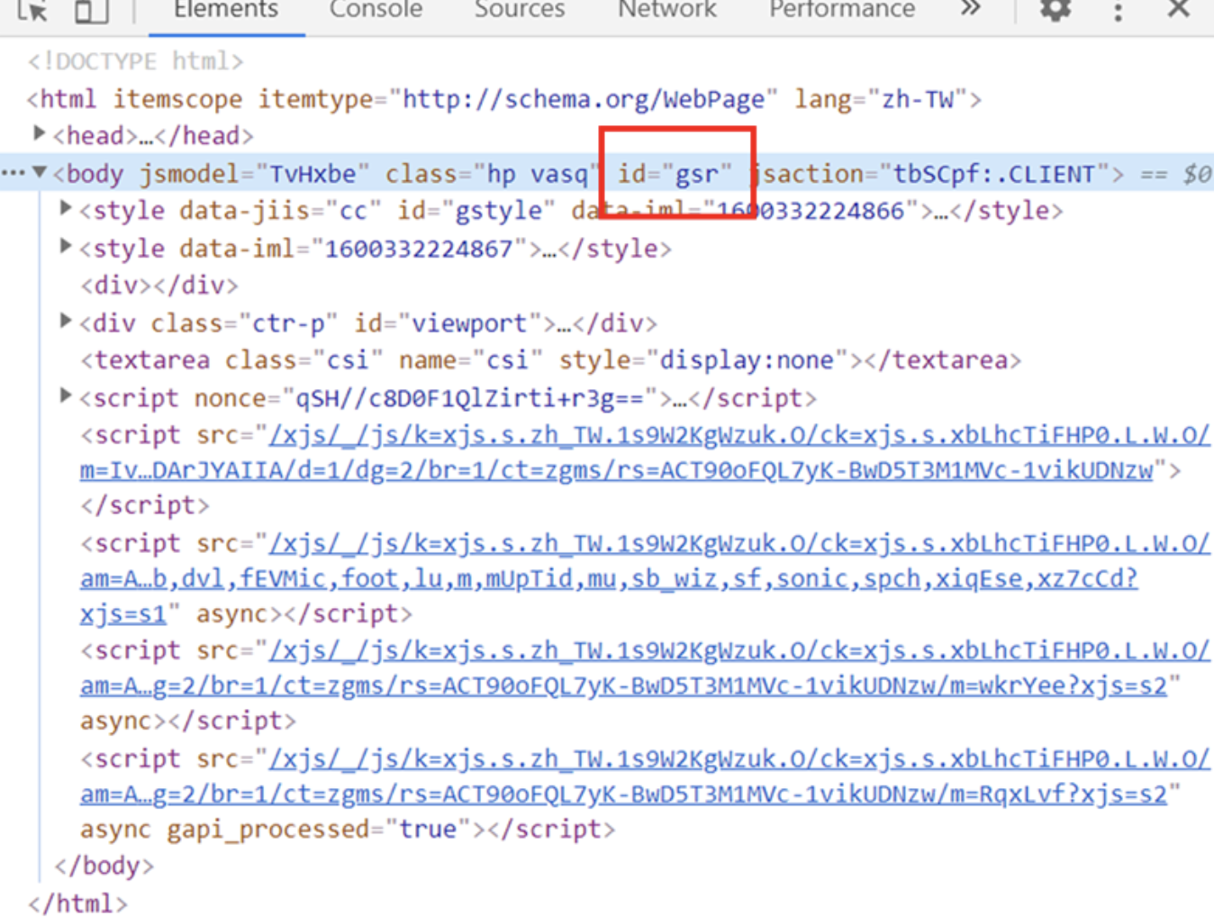
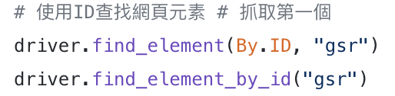
ID選擇器類型
以下將對 WebDriver提供的八種內建選擇器分別進行說明
假如要抓取圖中的網頁元素，id為「gsr」，如圖所示。
我們可以使用ID的方法來找到
id=”gsr”的網頁元素，如程式碼所示:

Slide 34
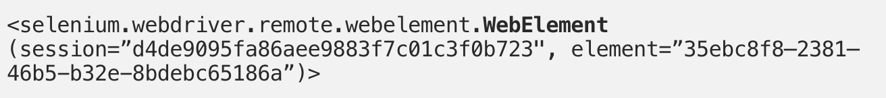
Selenium函式的使用規則
執行完後會出現以下結果。find_element(By)方法會回傳另一個Selenium基本類型，即WebElement。
若使用find_elements(抓取所有符合條件者)則會回傳成list。

Slide 35
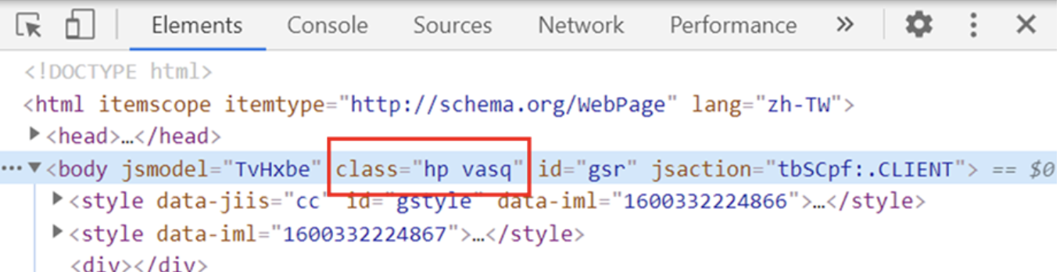
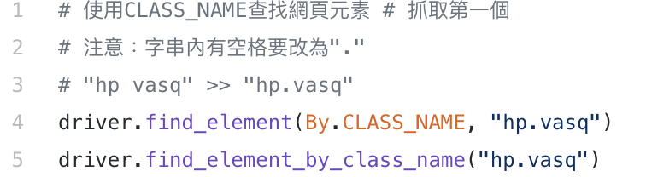
Class選擇器類型
我們可以發現圖四這一個網頁元素，同時擁有class及id屬性，上一部分我們使用了id來抓取，這次我們可以嘗試使用class屬性及classname選擇器來抓取同樣的網頁元素。
這裡特別注意一下：字串內有空格的話要改為「.」：「hp vasq」改為「hp.vasq」，如程式碼所示。

Slide 36
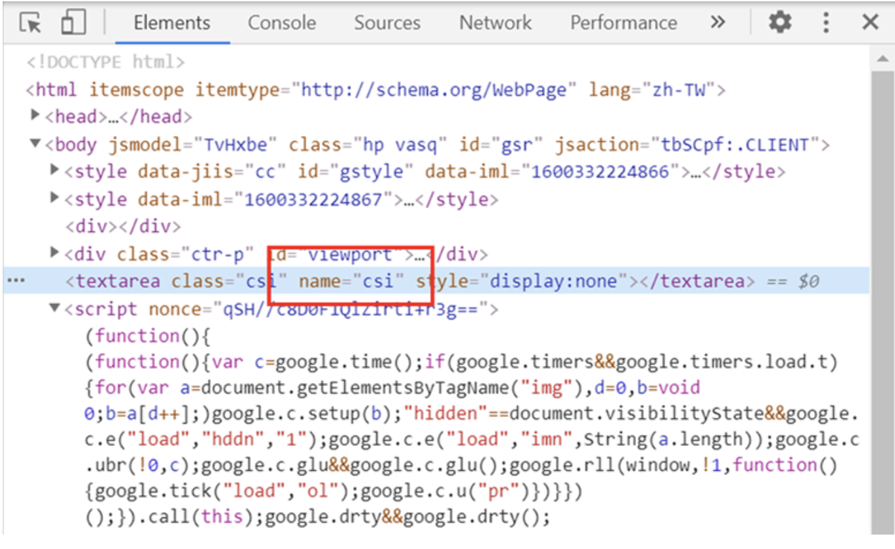
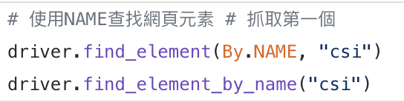
Name選擇器類型
剛剛的網頁元素下方(子元素)可以看到有一個擁有name屬性的元素，如圖五所示，我們馬上來抓取看看吧！
Name的方法不太常用，不一定每個
標籤都會有name屬性，但使用方法
也是大同小異，如程式碼所示。

Slide 37
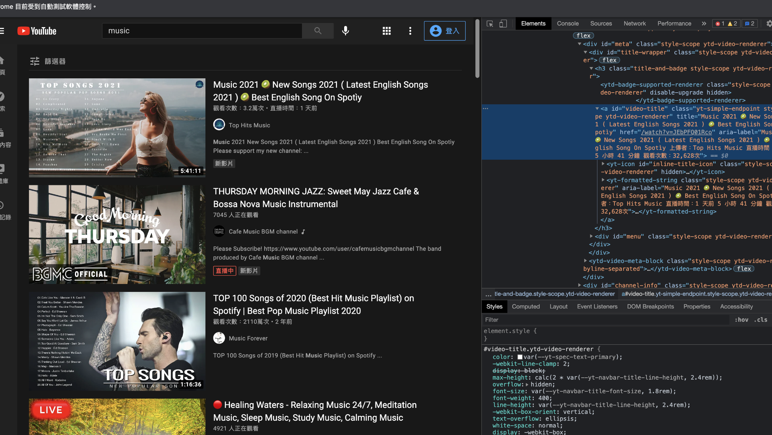
Selenium函式的使用練習:ex3.py
到youtube的search box 中輸入music 再按其中一個影片，之後再選一個其它影片。

Slide 38
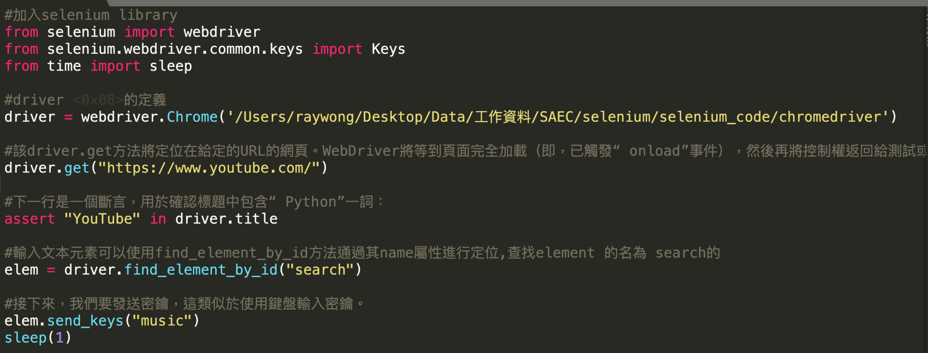
Selenium函式的使用練習:ex3.py
首先用回上一個練習的code,在search box 中value更改為music

Slide 39
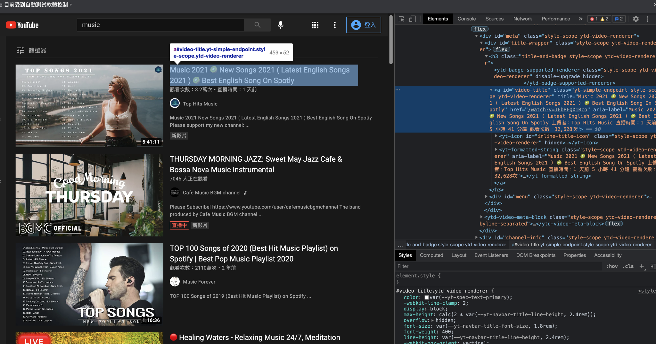
Selenium函式的使用練習:ex3.py
之後在結果中尋找一條影片，按下去。可以使用id = video-title

Slide 40
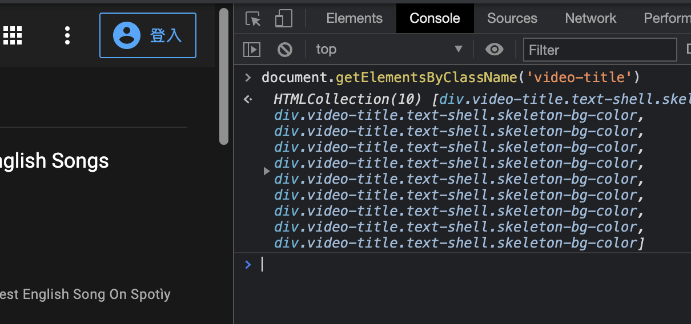
Selenium函式的使用練習:ex3.py
可以在console 中用js語句試驗，js語句和python selenium 語句很相似。
js語句: document.getElementsByClassName(‘video-title’)
selenium語句: driver.find_elements_by_class_name("video-title")

Slide 41
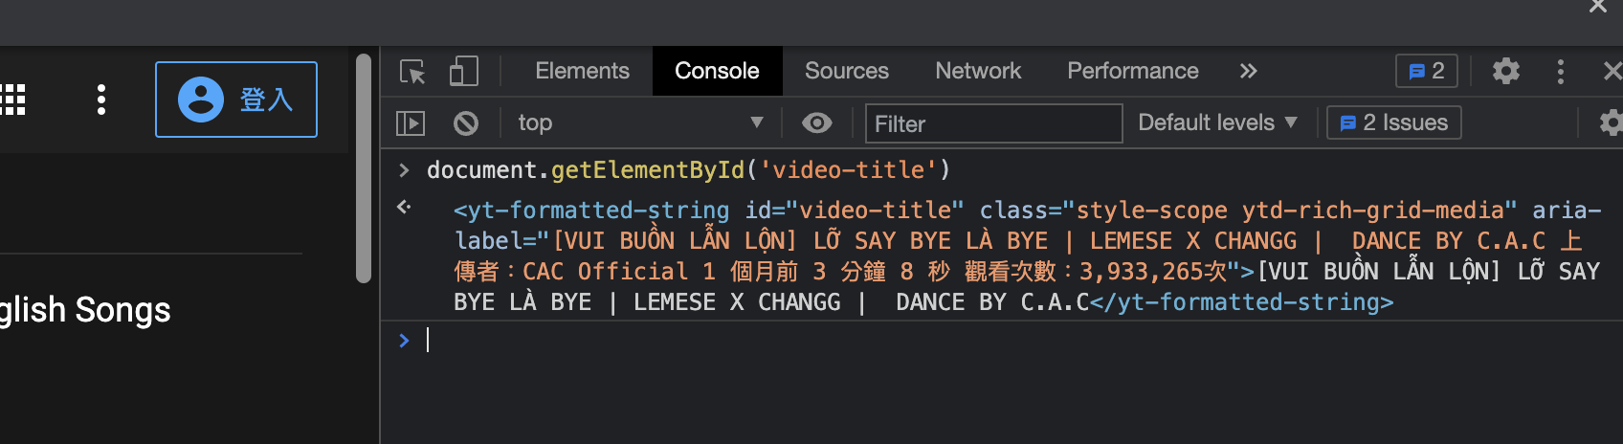
Selenium函式的使用練習:ex3.py
可以在console 中用js語句試驗，js語句和python selenium 語句很相似。
js語句: document.getElementById(‘video-title’)
selenium語句: driver.find_element_by_id("video-title")

Slide 42
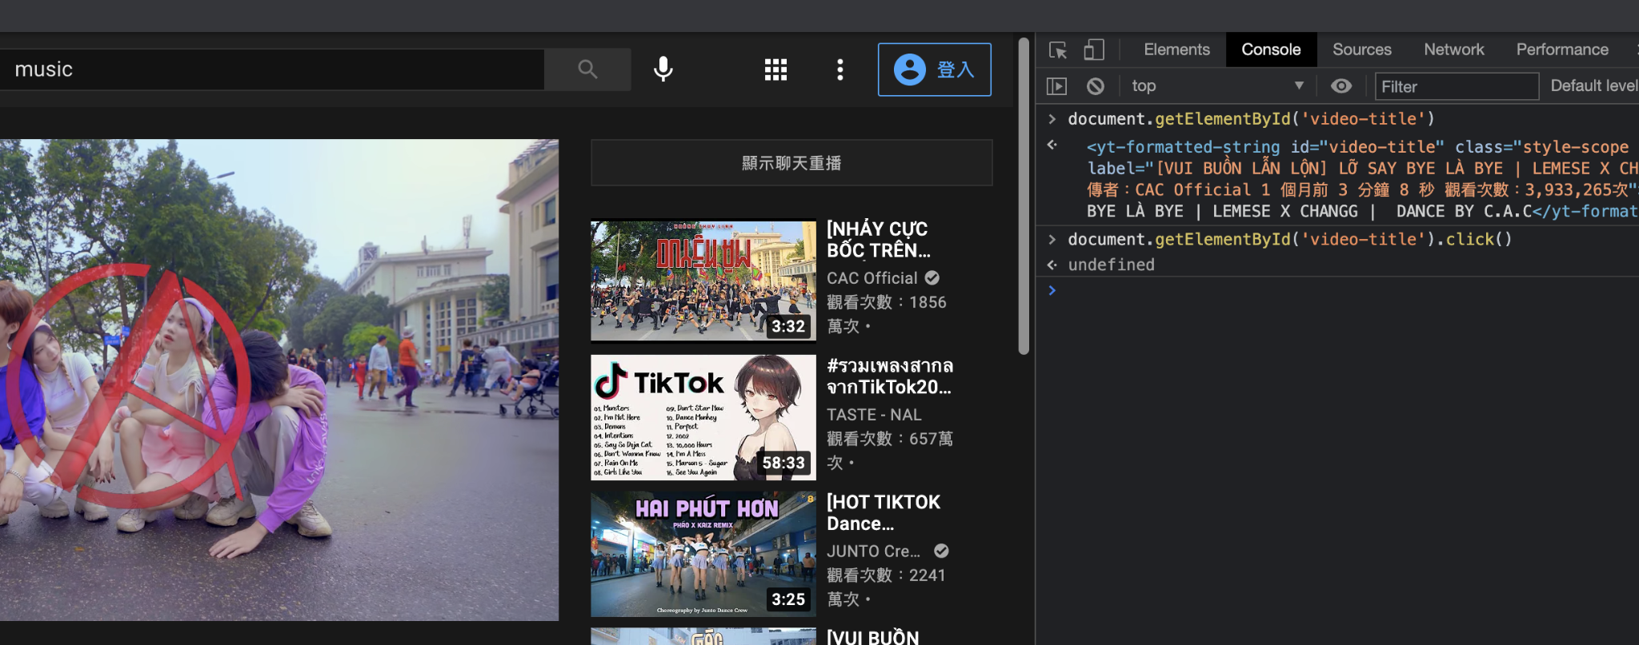
Selenium函式的使用練習:ex3.py
在js console試驗加入click()就可以按進影片。
js語句: document.getElementById(‘video-title’).click()

Slide 43
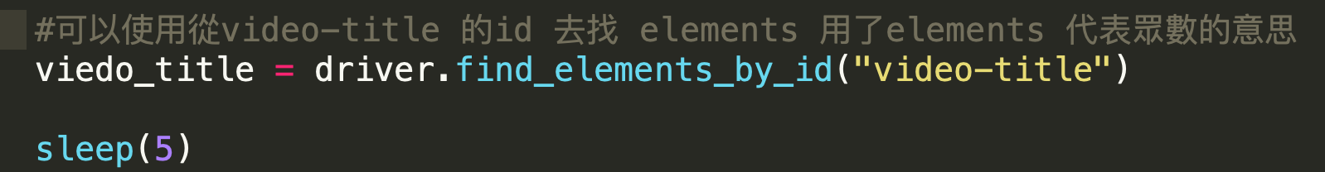
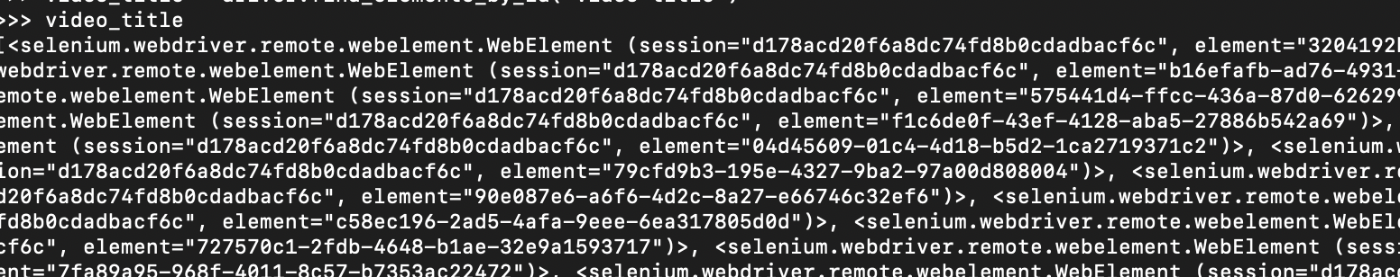
Selenium函式的使用練習:ex3.py
當然在selenium中可以使用剛學到第一個用id的方法find_elements_by_id去點按，video,當然用了elements代表結果將會是眾數，你要再點回第一個。

Slide 44
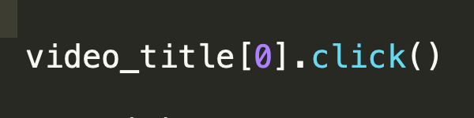

Selenium函式的使用練習:ex3.py
當然如果你直接用.click() 功能你會發現出現問題，因為在selenium的角度來說你直接指向，link層的時候，用戶理論上是不能直接按下去的，所以我們應該根據網站結構進行使用的程式語句，為了簡單點了解，我們先用js的click語法document.getElementById(‘video-title’).click() 再用selenium中的execute_script

Slide 45
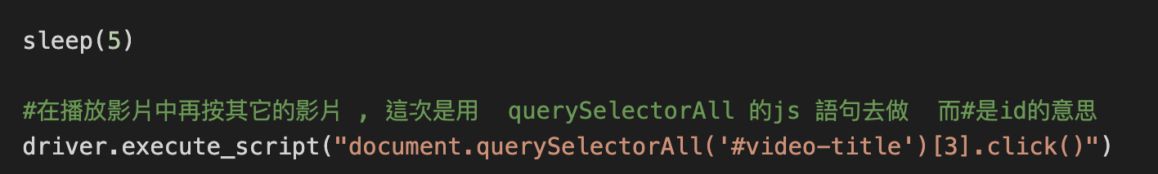
Selenium函式的使用練習:ex3.py
之後可以用querySelectorAll的js功能去點按一條片

Slide 46
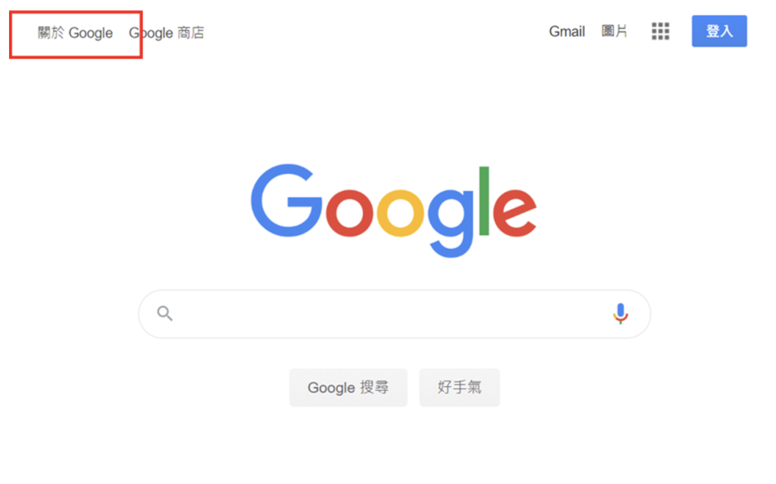
Selenium函式的使用規則
要使用LINK_TEXT方法，要知道href(帶有連結的屬性)對應的文字內容才行。例如：想獲取左上角「關於Google」的連結，如圖六所示，可以使用以下方法。
點擊網頁檢視器，將鼠標移至目標區域
或按鈕並點擊，就會自動顯示該段的網
頁原始碼了！如先前動畫二所示。
而我們可以看到這個網頁元素(HTML標
籤為「a」)，內含href、ping屬性，且
包含一段黑色的顯示文字。這段文字(
圖七紅框標示處)即是我們需要的
LINK_TEXT內容！

Slide 47



LINK_TEXT方法:ex4.py
我們需要的關鍵字即是「關於Google」的文字內容，而抓取WebElement的方法如同程式碼所示：
現在試一試吧：

Slide 48


PARTIAL_LINK_TEXT方法：ex5.py
類似於LINK_TEXT方法，但只需要部份文字即可，如程式碼所示

Slide 49

PARTIAL_LINK_TEXT方法：ex5.py
而如圖所示，我們也可以看到這兩個網頁元素確實都含有「服務」的文字內容。
假設我們想要抓取「服務條款」的網頁元素(位於第二項)，使用PARTIAL_LINK_TEXT的選擇器，並使用「服務」作為關鍵字，就會抓到上一項「服務的運作」的內容！
這時我們可以改用find_elements的函數來抓取所有符合條件的網頁元素，而find_elements的函數會將所有符合條件的網頁元素回傳成List，這時我們只要選擇第二個項目(Index為1)選取即可！

Slide 50

PARTIAL_LINK_TEXT方法：ex5.py
實作一下：
用find_elements的函數來抓取所有符合條件的網頁元素，再選第二個項目（index=1）
就會抓到第二項「服務條款」的內容！

Slide 51


TAG_NAME方法：ex6.py
這裡的tag即是HTML網頁標籤，是網頁檢視器裡紫色的字元部分，將網頁結構劃歸為各個階層，如圖十所示的head、body、style、div等。
而我們可以使用HTML標籤名稱(即TAG)，來抓取網頁元素，如程式碼所示。但是使用TAG選擇器特別要注意的是，HTML標籤時常重複，因此TAG選擇器通常適用於抓取大框架的網頁元素再做細部搜尋。

Slide 52



CLASS_NAME深入技術教學：ex7.py
使用於Class方法，有時的class name 很難去知道或分析網頁中的class name 是怎樣，現有個方法在develop tool 中右點你要選的element再選copy selector

Slide 53

CLASS_NAME深入技術教學：ex7.py
最後把你的selector 的值copy到你的css selector code中就可以了
result:
然後你就可以控制這些的element

Slide 54
Selenium實作項目

Slide 55


自動random選擇MUSIC：ex8.py
你的要求是打開程式後會自動選擇GEM最新的推薦歌曲，之後再把最新果的歌曲列表輸出出來。例子如下：
選擇GEM的channel 按影片列表

Slide 56


自動random選擇MUSIC：ex8.py
你的要求是打開程式後會自動選擇GEM最新的推薦歌曲，之後再把最新果的歌曲列表輸出出來。例子如下：

Slide 57
自動random選擇MUSIC：ex8.py
選擇最新的影片：

Slide 58

自動random選擇MUSIC：ex8.py

Slide 59

自動random選擇MUSIC：ex8.py

Slide 60

爬蟲餐廳列表：ex9.py
正常情況下，完成這個任務你要去到網站上一個個餐廳的copy title 再存到一個地方，但爬蟲可以幫你將幾千個資料存到某個文件。

Slide 61

爬蟲餐廳列表：ex9.py
首先你要先去到澳門open rice的網頁

Slide 62

爬蟲餐廳列表：ex9.py
等了一秒後就把所有class name = title_name 的資料都提取出來

Slide 63

爬蟲餐廳列表：ex9.py
等了一秒後就把所有class name = title_name 的資料都提取出來

